Slide 1
Wat brengt jouw toekomst? L&O lj3 P1

Slide 2
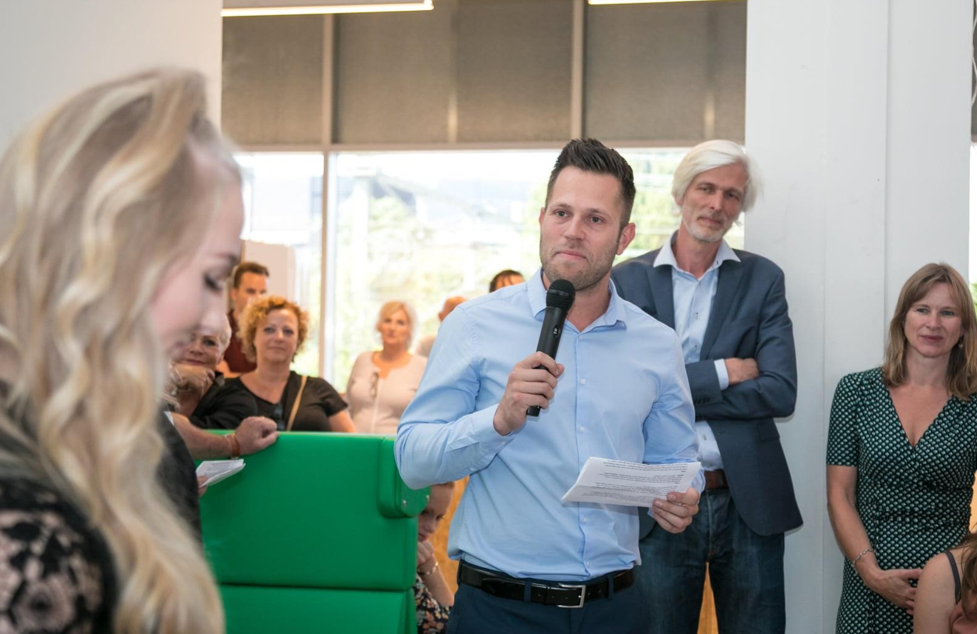
HUH? Toekomst? Hier met dat DIPLOMA! Er is meer nadat we dit hebben gedaan

Slide 3
Ok, Ok, de toekomst na mijn diploma dus:
In tweetallen krijgen jullie 5 minuten per persoon om de ander te bevragen over zijn/haar toekomst.
Na de eerste 5 minuten, schrijf je op wat je heb onthouden van de toekomst van de ander. Hiervoor krijgen jullie een a4.
Schrijf de naam op de andere zijde van het vel.
Nu is de ander aan de beurt om te gaan vragen.
Ook nu wordt alles wat onthouden is op papier gezet
Pascalle en Machiel verzamelen de toekomsten en plakken dit op de muur.

Slide 4
De tweetallen:
Op volgorde van Eduarte.

